Slide 1

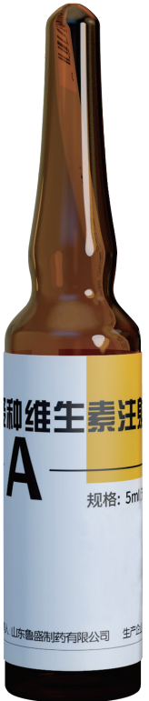
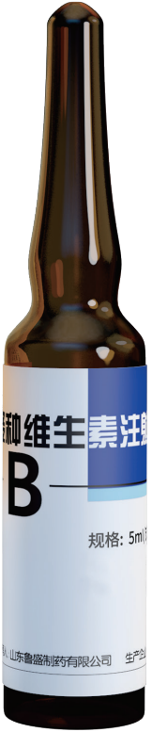
多种维生素注射液（13）
为成人与11岁及以上儿童提供综合多维肠外营养解决方案
01
03
获批新通用名上市
自有发明专利6项
肠外营养领域技术领先
严格杂质控制，无橡胶、
严控铝含量
源头控制质量，提升安全性
信替维®
节约基金支出
降低患者疾病负担
性价比高
国内外指南推荐，疗效确切
无需复溶，使用便捷
02
04
山东鲁盛制药有限公司

Slide 2





目录
基本信息
获批新通用名上市，综合多维肠外营养解决方案
安全性
包材不含橡胶，严格控制铝含量，严格控制杂质，安全性提升
有效性
国内外指南推荐；降低死亡率，改善临床结局
创新性
自有发明专利6项，质量控制创新
公平性
较参照药品性价比更高，可绝对节约医保支出，且降低患者负担
2

Slide 3

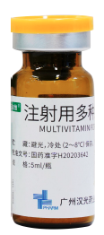
01
基本信息 获批新通用名
申报目录类别 | 基本目录
药品通用名 | 多种维生素注射液（13） |  | 注册分类 | 化药 3 类
注册规格 | A瓶：5ml/瓶；B瓶：5ml/瓶 |  | 剂 型 | 注射液
适应症 | 本品适用于接受肠外营养的成人和11岁及以上儿童维生素缺乏的预防。
用法用量 | 单日剂量：将A瓶(5ml)与B瓶(5ml)直接加入至500ml至1000ml的葡萄糖注射液或氯化钠注射液中静脉滴注。
中国大陆首次上市时间 | 2025年6月3日 | 是否为 OTC 药品 |  |  | 否
全球首个上市国家/地区及上市时间 | 美国，2003年12月，且被列为参比制剂。
参照药品建议：
注射用多种维生素(13)
冻干粉针剂
使用人群用法用量均一致
主药成分、含量完全相同，适应症完全一致
目录内已有的13种维生素注射剂
2023年谈判纳入
作为粉针剂补充剂型，降低治疗成本，确保供应
本品为：A瓶:10种维生素+B瓶:3种维生素
3
Notes:
1、黄色高亮处请复核信息。

Slide 4
01
基本信息 营养不良患者多，全面补充多种维生素是营养治疗的重要组成
中国住院患者多，营养不良比例高
中国住院患者呈攀升趋势（2024年，3.12亿人次入院 ）^{［1,2］}
营养状况调查报告显示：存在营养风险的患者比例为23.3% ^{［3］} （约7000万患者），重症患者营养不良发生率高达30%～50% ^{［4］} 。
营养治疗可有效改善临床结局^{［3］}
针对存在营养风险的住院患者，未及时实施合理的营养干预会导致患者生理功能下降，影响临床效果，延长住院时间，严重的可能会危及生命。
全面补充多种维生素是肠外营养的重要组成。
营养治疗可减少医保支出^{［5］}
美国肠外肠内营养学会(ASPEN)官方报告营养治疗每年为脓毒症、胃肠道肿瘤、院内感染、外科并发症及胰腺炎5 种疾病患者节约5.8 亿美元直接医疗费用。
［1］数据来源：国家统计局https://data.stats.gov.cn/easyquery.htm?cn=C01
［2］国家卫生健康委.2024 年我国卫生健康事业发展统计公报
［3］中华医学会肠外肠内营养学分会《成人患者营养不良诊断与应用指南（2025版）》中华医学杂志 2025 年4 月1 日第 105 卷第 13 期,P953-979.
［4］浙江省医学会重症医学分会.《中国重症患者肠外营养治疗临床实践专家共识（2024）》中华危重病急救医学 2024 年 7 月第 36 卷第 7 期,P673-680.
［5］中国营养学会医用食品与营养支持分会《成人肠外营养维生素应用专家共识》肠外与肠内营养 2024年8 月 第31 卷 第4 期,193-210.
4

Slide 5
01
基本信息 目录内全面补充13种维生素品种仅1个，临床未满足需求大，本品可填补需求
目录内现有适用于肠外营养补充多种维生素的产品情况梳理
品种 | 维生素成分数量 | 所含维生素成分类别^{［6-12］} | 适用人群
脂溶性维生素（II） | 4 | 脂溶性维生素：A、D2、E、K1 | 成人和11岁以上儿童
脂溶性维生素（I） | 4 | 脂溶性维生素：A、D2、E、 K1 | 11岁以下儿童
注射用水溶性维生素 | 9 | 维生素C B族维生素：B1、B2、B3、B5、B6、B12、生物素、叶酸 | 新生儿、儿童、成人
注射用多种维生素（12） | 12 | 脂溶性维生素：A、D3、E 水溶性维生素：维生素C，B族维生素（B1、B2、B3、B5、B6、B12、生物素、叶酸） | 成人和11岁以上儿童
小儿多种维生素注射液（13） | 13 | 同上12种维生素+维生素K1 | 11岁以下儿童
注射用多种维生素(13)（参照） | 13 | 同上12种维生素+维生素K1 | 成人和11岁以上儿童
目录内用于成人全面补充13种维生素的产品仅有1个，临床未满足需求大
本品：多种维生素注射液（13）Vs 参照：注射用多种维生素（13）
本品品质提升
可有效填补临床未满足需求
无需复溶，操作便捷，减少污染风险
严格控制铝含量，降低特殊患者（肾功能不全）用药风险。
高品质原辅料与包材，源头提升安全性
部分原料自产，可保障临床供应
［1］中华医学会肠外肠内营养学分会《中国成人患者微营养素临床应用指南（2024版）》中华医学杂志 2024 年3 月19 日第 104 卷第 11 期,P799-821.
［2］国家卫生健康委.2023 年我国卫生健康事业发展统计公报
［3］中华医学会肠外肠内营养学分会《成人患者营养不良诊断与应用指南（2025版）》中华医学杂志 2025 年4 月1 日第 105 卷第 13 期,P953-979.
［4］浙江省医学会重症医学分会.《中国重症患者肠外营养治疗临床实践专家共识（2024）》中华危重病急救医学 2024 年 7 月第 36 卷第 7 期,P673-680.
［5］中国营养学会医用食品与营养支持分会《成人肠外营养维生素应用专家共识》肠外与肠内营养 2024年8 月 第31 卷 第4 期,193-210.
［6］脂溶性维生素(Ⅱ)说明书、 ［7］脂溶性维生素（Ⅰ)说明书、 ［8］注射用水溶性维生素说明书、 ［9］注射用多种维生素（12）说明书、
［10］注射用多种维生素(13)说明书、 ［11］小儿多种维生素注射液（13）说明书、 ［12］多种维生素注射液（13）说明书
5
Notes:
1、请复核和更新表格中的所有内容。

Slide 6
02
安全性 从源头以高品质原辅料与包材提升产品安全性
药品说明书收载的不良反应与参照药品相同
国内外临床应用安全性良好
硫胺素（维生素B1）过敏反应
维生素A过多症；
皮肤：皮疹、红斑、瘙痒症；头痛、头晕、激越、焦虑等不良反应，不良反应发生率低，且轻微症状，无需特殊处理，停药后均可自行缓解和恢复。
本品参比制剂在国外上市超过20年，使用至今无安全警告、撤市等相关信息，未见溶血风险发生。
日本大冢13种维生素注射剂产品オーツカMV注上市后调研发现总体不良反应发生率为0.2％（6例／2997例） ^{［1］}
与目录内参照药品冻干粉针相比，从源头以高品质原辅料与包材提升产品安全性
原辅料严控杂质
使用高品质中硼硅安瓿包材
1、授权多项杂质纯化与分析自有发明专利。
2、共控制杂质65个，杂质控制水平高且严格。
3、本品铝含量≤ 0.7μg/d，降低了患者（尤其是潜在肾功能损害）长期肠外营养铝毒性风险。
1、使用高成本、高品质中硼硅玻璃安瓿
2、避免使用胶塞
3、确保制剂质量稳定
本品为注射液，无需复溶，降低复溶过程可能导致的微生物污染风险。
参考：［1］オーツカMV大冢制药日本上市IF文件
6

Slide 7
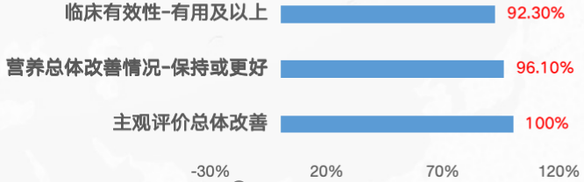
03
有效性 多种维生素注射液 (13) 为多国指南强推荐，临床有效率92.3%。
日本上市的多种维生素(13)注射剂有效性验证临床试验^{［2］}显示有效率92.3%。
52例肠外营养患者单臂研究显示，每天滴注1瓶多种维生素(13)注射剂【ビタジェクト注】，连续给药7天，用药后无维生素缺乏或过剩，有效性92.3%
国内外权威指南一致推荐
年份 | 发布机构 | 指南
2024 | CSPEN | 中国成人患者微营养素临床应用指南（2024版）^{［1］}
2023 | CSPEN | 中国成人患者肠外肠内营养临床应用指南（2023版）^{［2］}
2025 | CSPEN | 成人胃肠功能障碍患者医学营养治疗指南（2025版）^{［3］}
2024 | CSPEN | 成人肠外营养维生素应用专家共识^{［4］}
2020 | CSPEN | 中国老年患者肠外肠内营养应用指南(2020)^{［5］}
2022 | CSNO | 注射用多种维生素(13)临床应用专家共识^{［6］}
2024 | ESPEN | ESPEN微量营养素精简实践指南^{［7］}
2023 | ESPEN | ESPEN关于重症监护室临床营养的指南^{［8］}
2019 | ASPEN | 2019共识：成人患者肠外微量营养素供应^{［9］}
《中国成人患者微营养素临床应用指南（2024）》——“全周期医学营养治疗须常规补充13种维生素，强推荐100%”。
ESPEN 2022、ASPEN 2019、CSPEN 2023等指南均将“每日足量13种维生素”列为A级/强推荐，适用于ICU、围手术期、老年及肿瘤等需肠外营养人群。
［1］ビタジェクト注TERUMO泰尔茂日本上市说明书
［2］オーツカMV大冢制药日本上市IF文件
7
Notes:
1、21项随机对照试验是来自不同国家的，并不是多维13的研究，且与微量元素同用，因此删掉了。

Slide 8
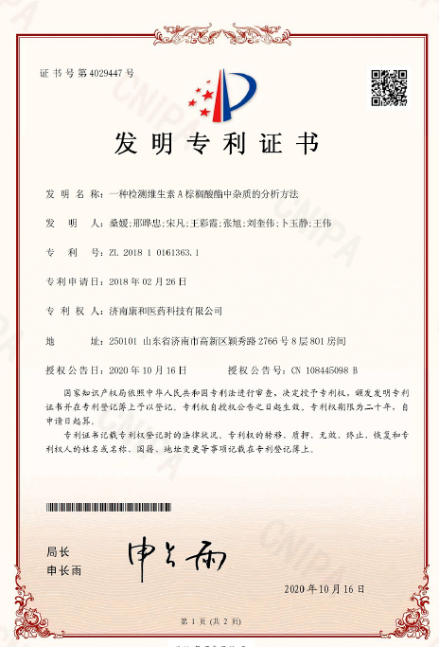
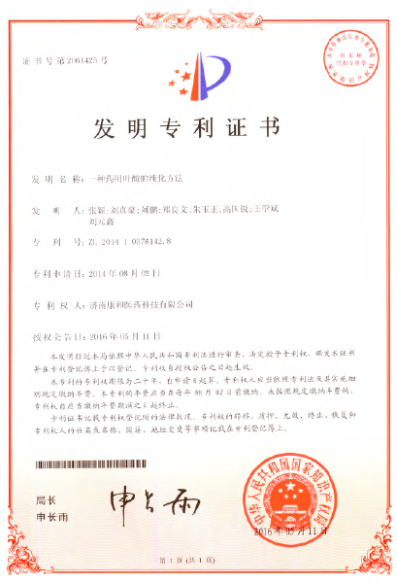
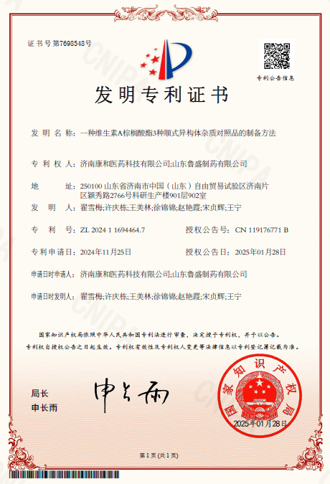
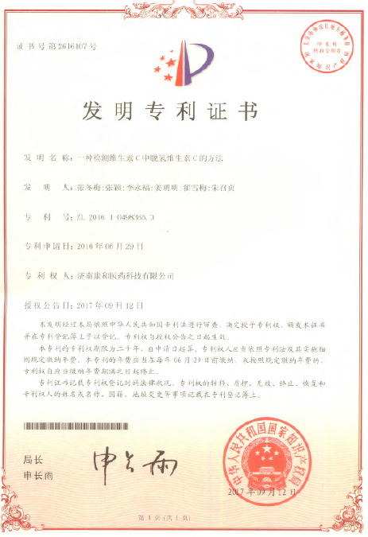
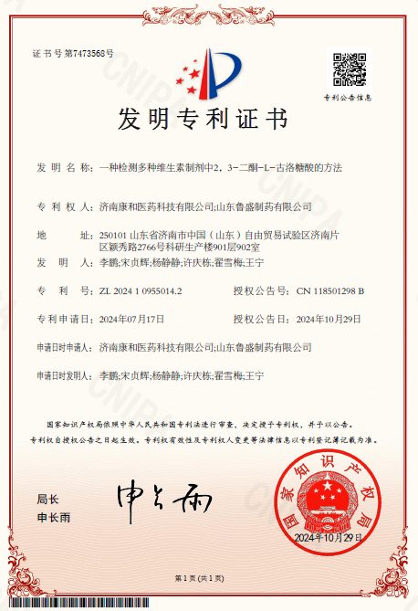
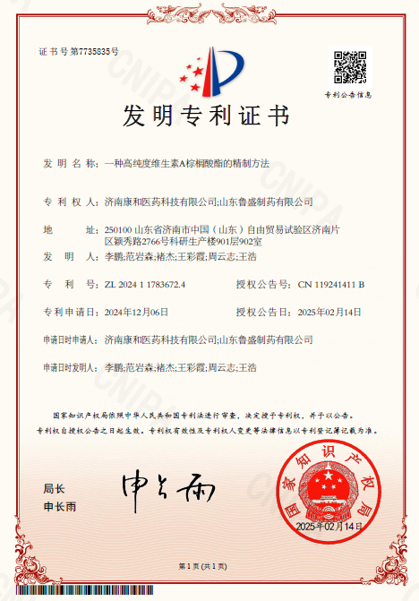
04
04
创新性 质量控制创新，自有知识产权6项，杂质严控，源头品控
杂质纯化与检测创新：自有知识产权6项
杂质质控创新：唯一将“60项以上杂质谱”写入企业内控标准，质量控制高于任何一款多种维生素产品。
首创“铝杂质严控技术”：成品铝≤0.7 µg/d，远低于FDA要求的0.6μg/kg/d^{［1］} (36μg/d（按成人体重 60kg计），从源头降低神经、骨骼远期风险。
一种药用叶酸的纯化方法
一种检测维生素C中脱氢维生素C的方法
一种检测维生素A棕榈酸酯中杂质的分析方法
一种检测多种维生素制剂中2，3-二酮-L-古洛糖酸的方法
一种维生素A棕榈酸酯3种顺式异构体杂质对照品的制备方法
一种高纯度维生素A棕榈酸酯的精制方法
［1］U.S. Department of Health and Human Services Food and Drug Administration Center for Drug Evaluation and Research (CDER).Small Volume Parenteral Drug Products and Pharmacy Bulk Packages for Parenteral Nutrition:Aluminum Content and Labeling Recommendations Guidance for Industry .July 2025 Clinical/Medical Revision 1.
8
Notes:
1、黄色高亮那条需确认是否有确实的证据。如无，是否考虑修改为：
唯一将“65项杂质谱”写入企业内控标准，显著提升质量标准。

Slide 9
05
公平性1
本品无需复溶，临床使用更加便捷，杂质控制更严格，临床使用更安全
对公共健康的影响
符合“保基本”原则
有效改善临床结局：针对存在营养风险的住院患者，本品可明显降低重症患者的总死亡率和感染性并发症的发生率，缩短机械通气时间，降低医疗成本。
保障基本用药需求：安全性高，可很好地保障患者基本用药需求。
降低患者与基金负担：本品拟销售价格较目录内参照药品更具性价比，可形成良性竞争环境，降低患者与基金负担。
弥补药品目录短板
临床管理便利
弥补医保目录短板：目录内全面补充13种维生素的品种仅1个，临床未满足需求大。
有效填补临床需求：本品可有效填补临床需求。
临床管理便利：适应症路径清晰，营养风险筛查维生素缺乏患者方可使用，用药风险可控，易于医保审核与监管，确保目录内的用药保障。
临床使用便利：本品为注射液，节省临床配置时间。
9

